Slide 1
IT All-Campus Workshop Memes for Geeks

Slide 2
ITACW Meme 000

Slide 3
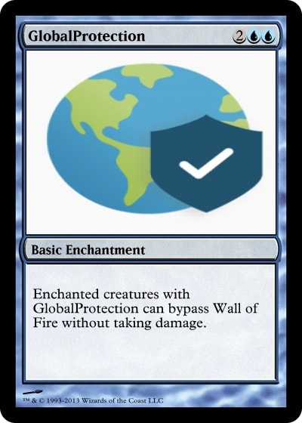
ITACW Meme 001

Slide 4
ITACW Meme 002

Slide 5
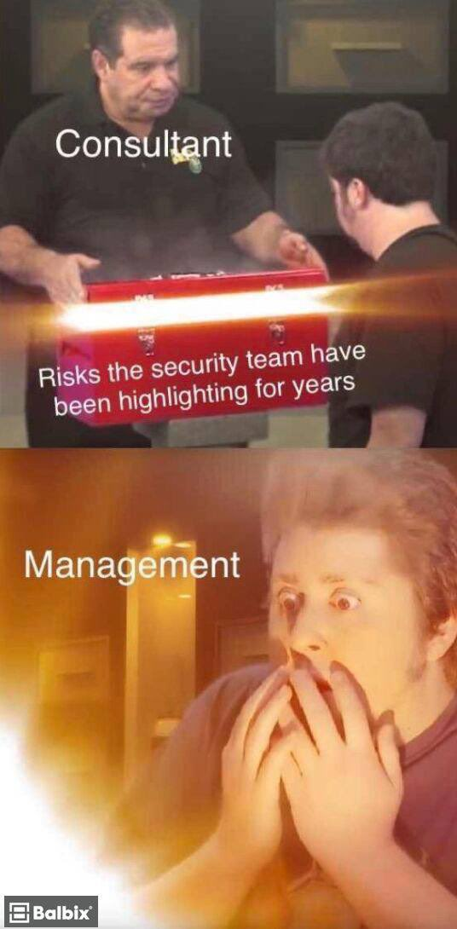
ITACW Meme 003

Slide 6
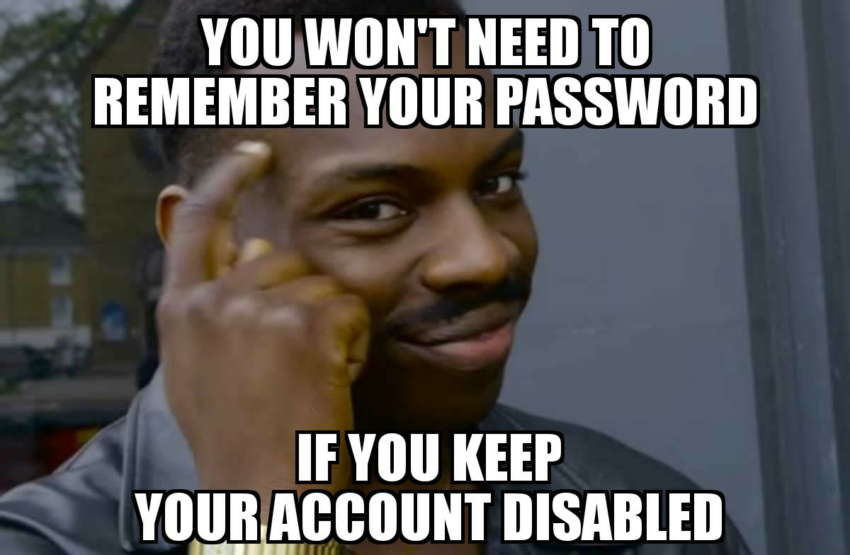
ITACW Meme 004

Slide 7
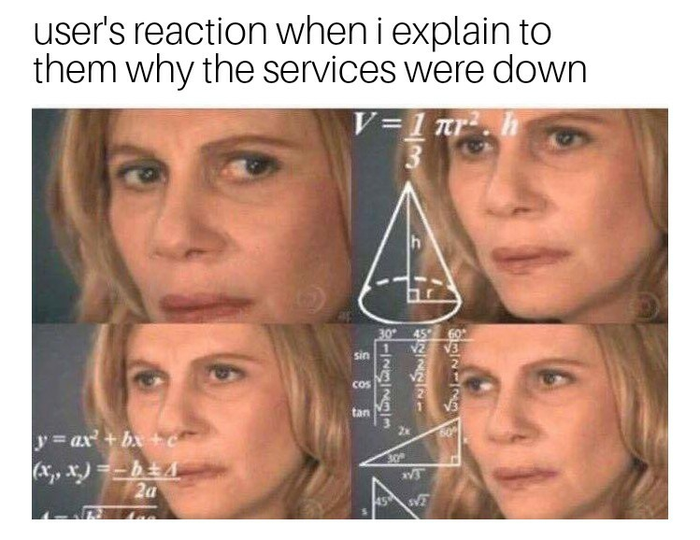
ITACW Meme 005

Slide 8
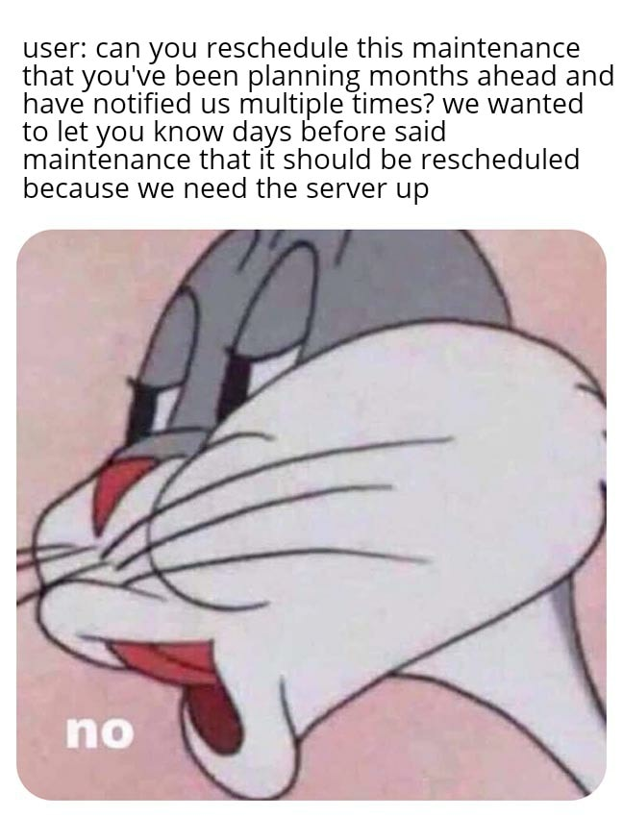
ITACW Meme 006

Slide 9
ITACW Meme 007

Slide 10
ITACW Meme 008

Slide 11
ITACW Meme 009

Slide 12
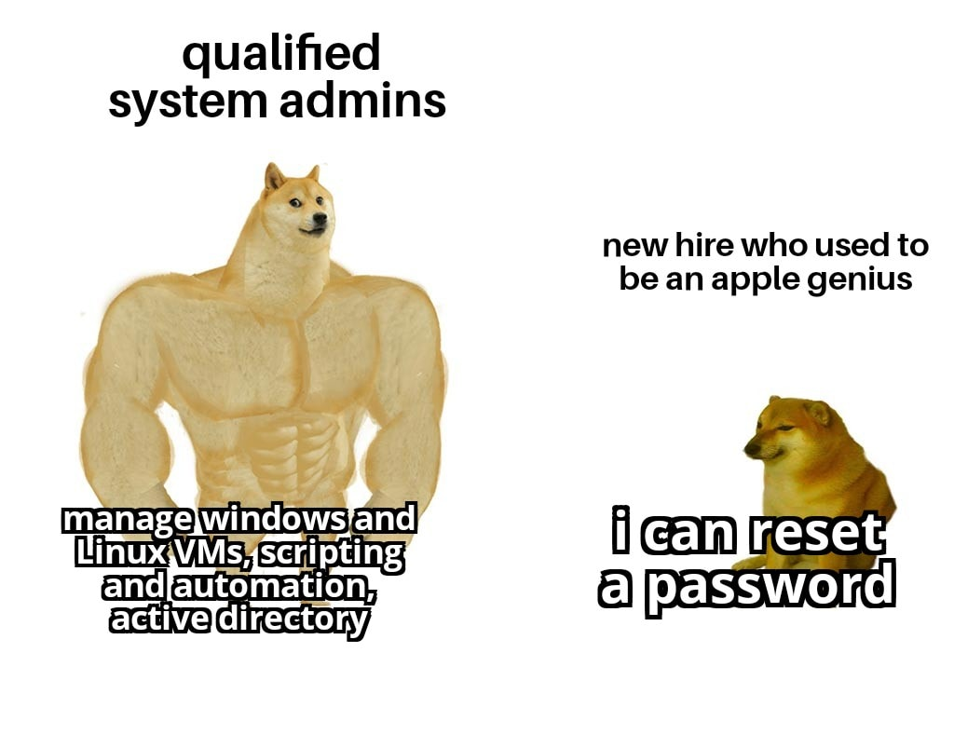
ITACW Meme 010

Slide 13
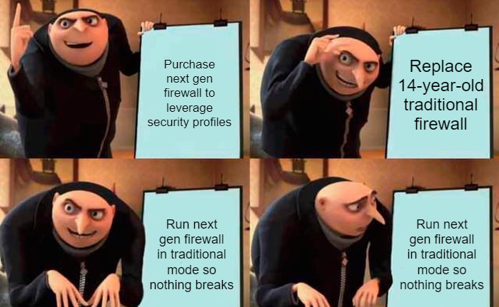
ITACW Meme 011

Slide 14
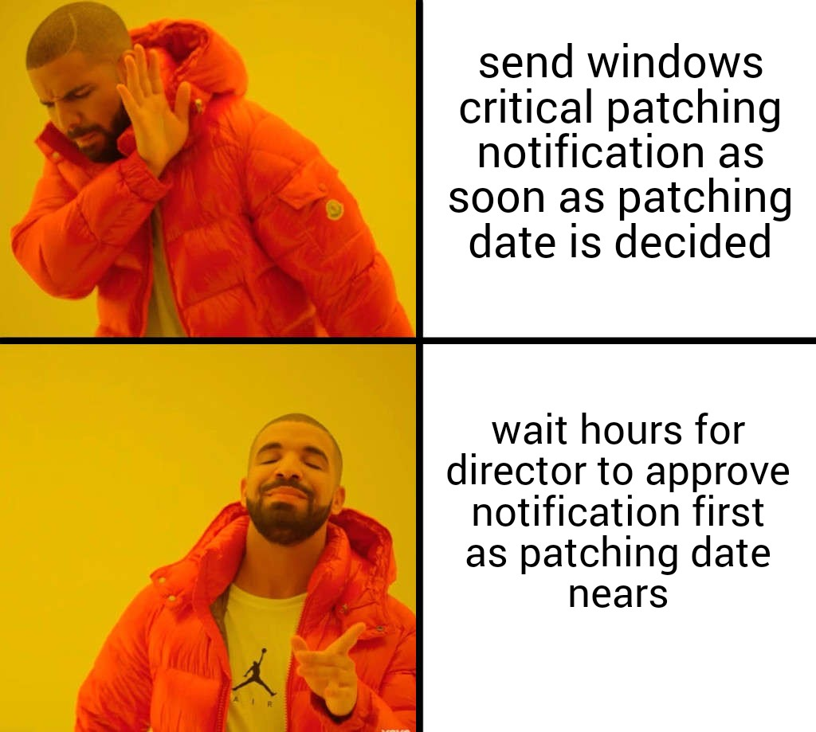
ITACW Meme 012

Slide 15
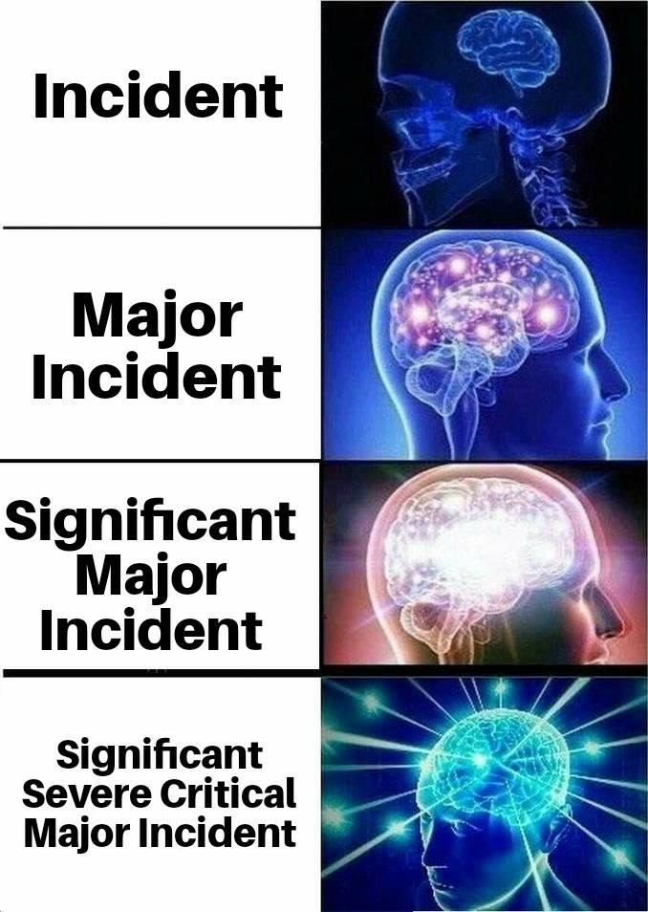
ITACW Meme 013

Slide 16
ITACW Meme 014

Slide 17
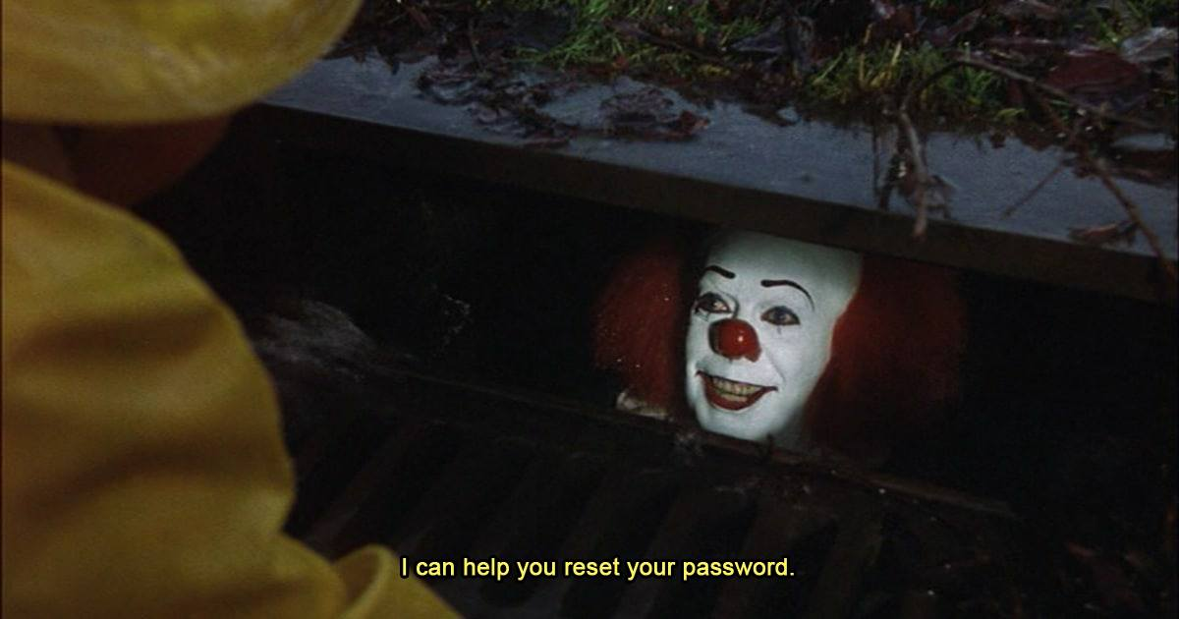
ITACW Meme 015

Slide 18
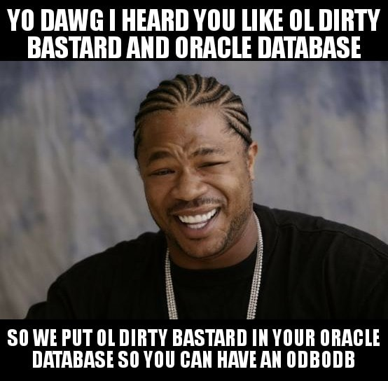
ITACW Meme 016

Slide 19
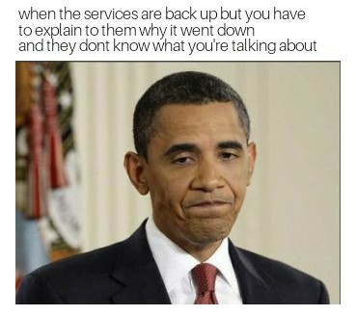
ITACW Meme 017

Slide 20
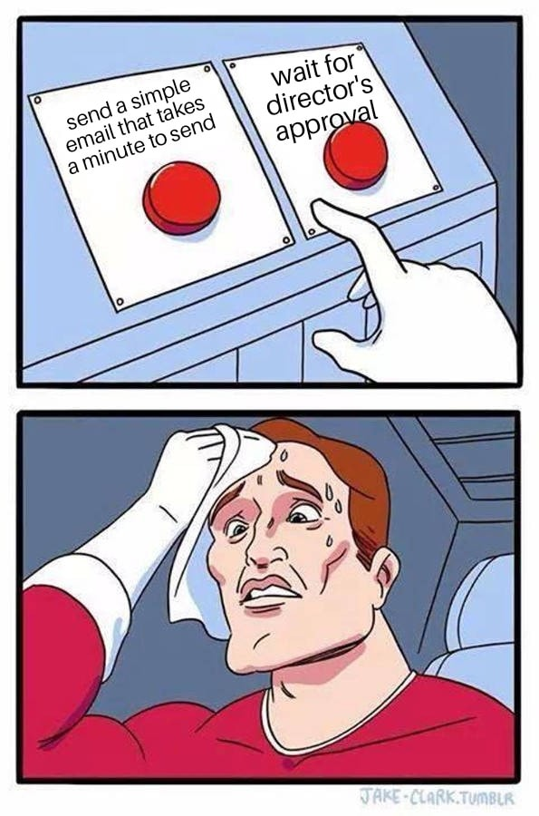
ITACW Meme 018

Slide 21
ITACW Meme 019

Slide 22
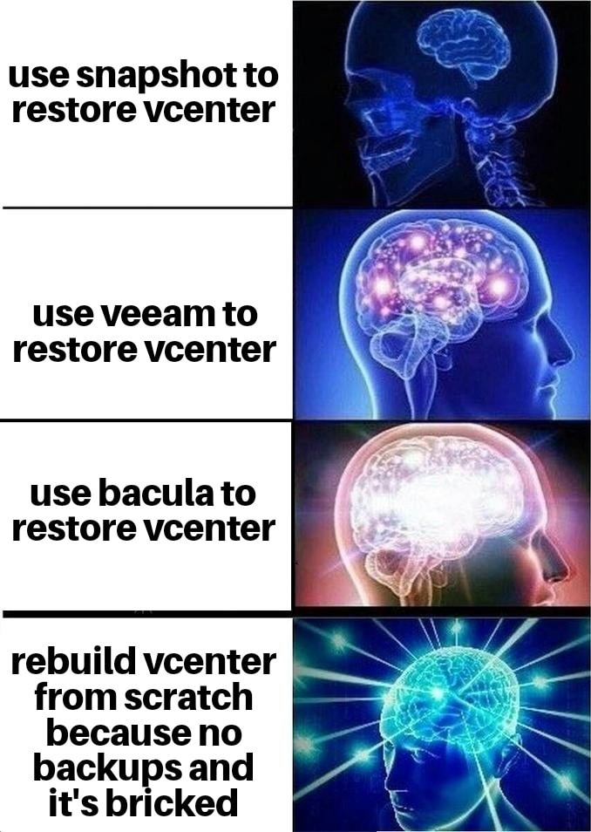
ITACW Meme 020

Slide 23
ITACW Meme 021

Slide 24
ITACW Meme 022

Slide 25
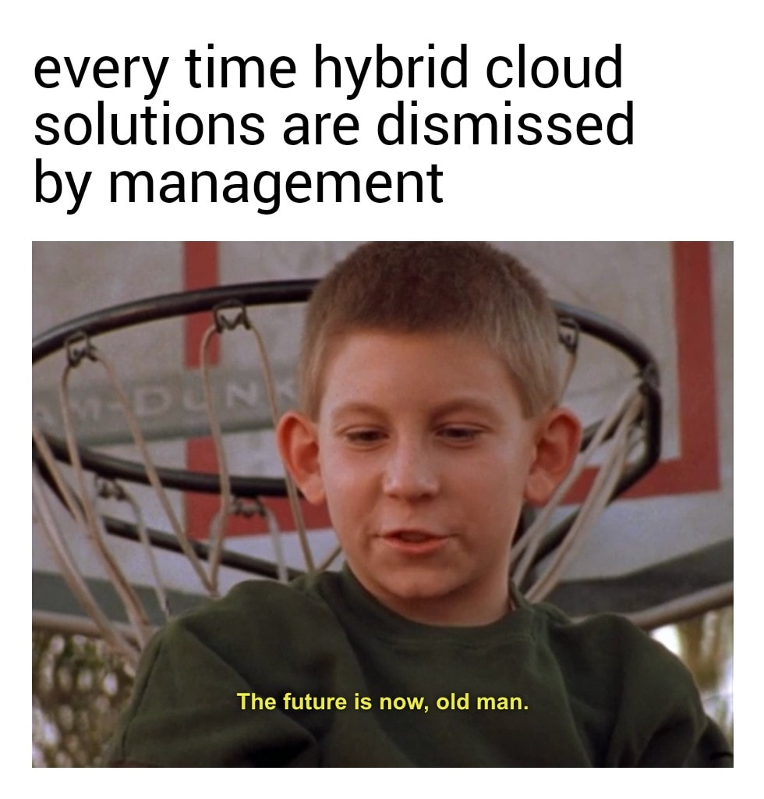
ITACW Meme 023

Slide 26
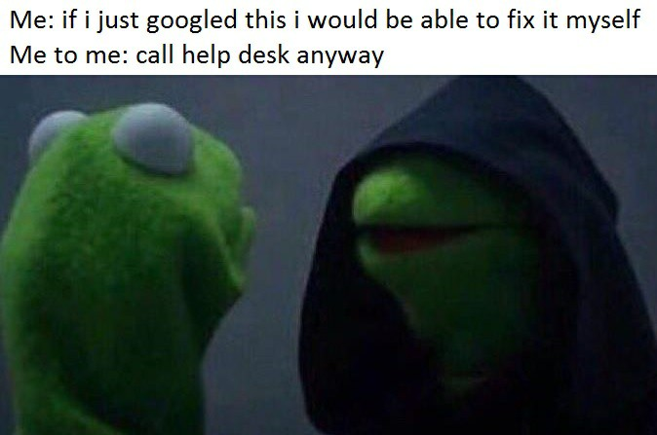
ITACW Meme 024

Slide 27
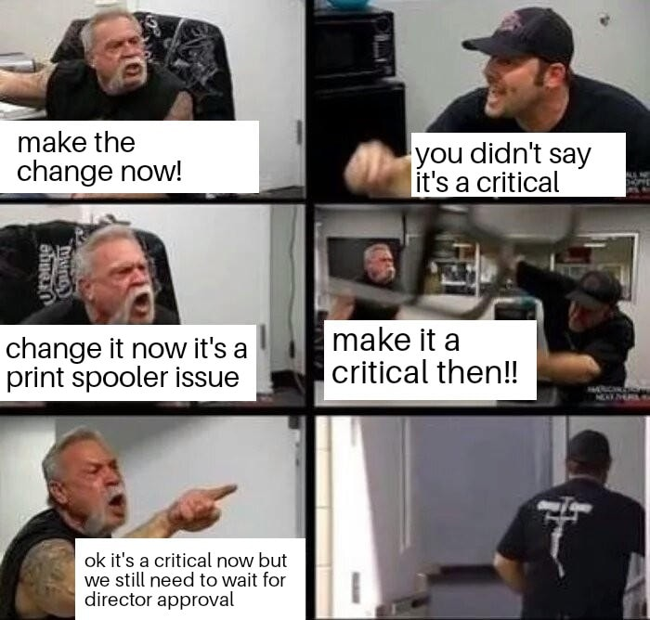
ITACW Meme 025

Slide 28
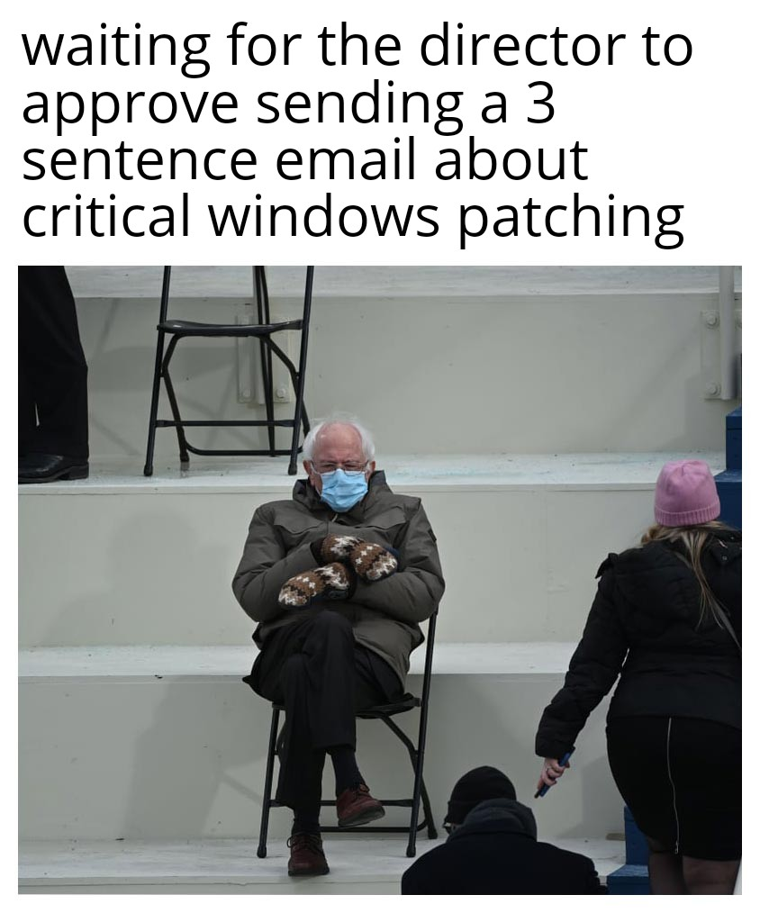
ITACW Meme 026

Slide 29
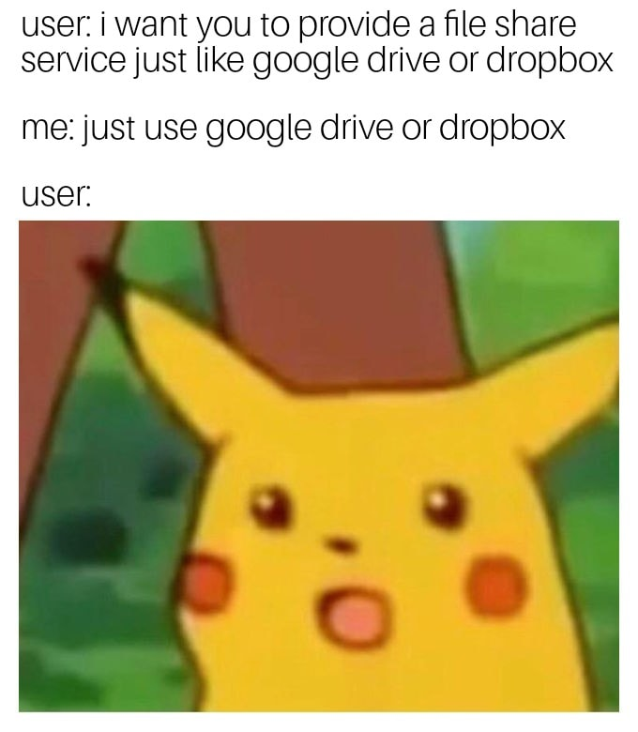
ITACW Meme 027

Slide 30
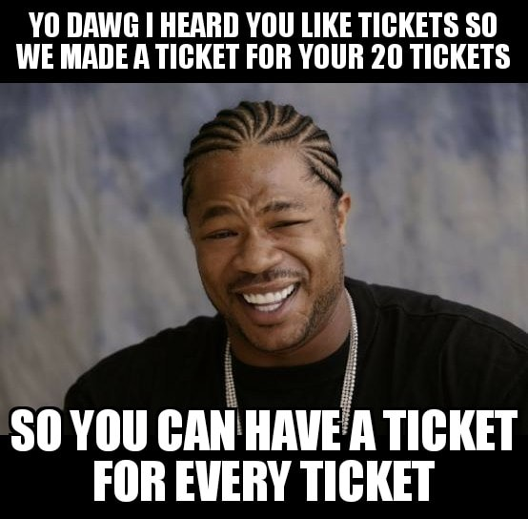
ITACW Meme 028

Slide 31
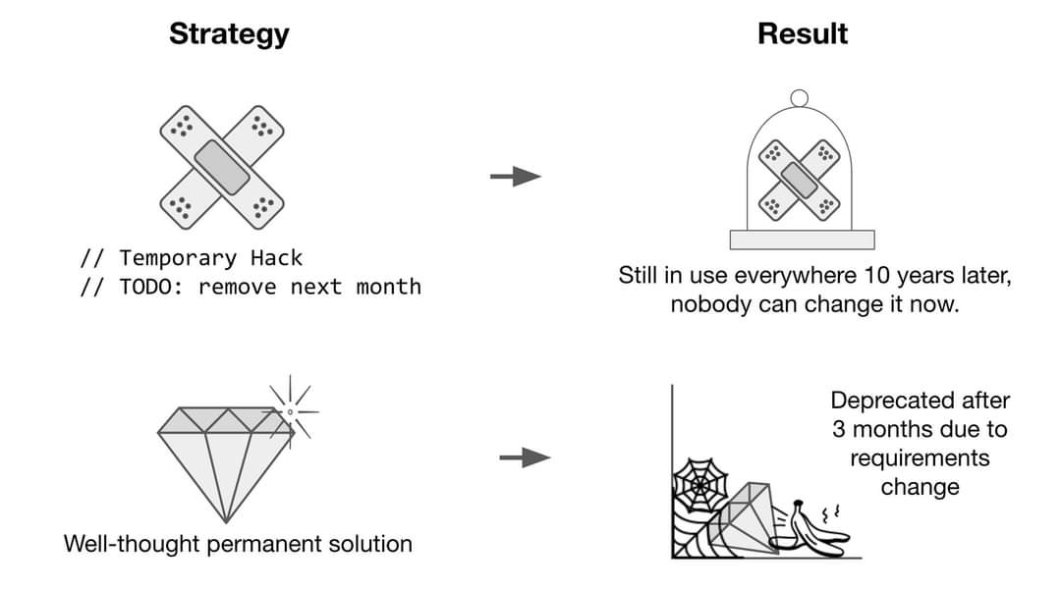
ITACW Meme 029

Slide 32
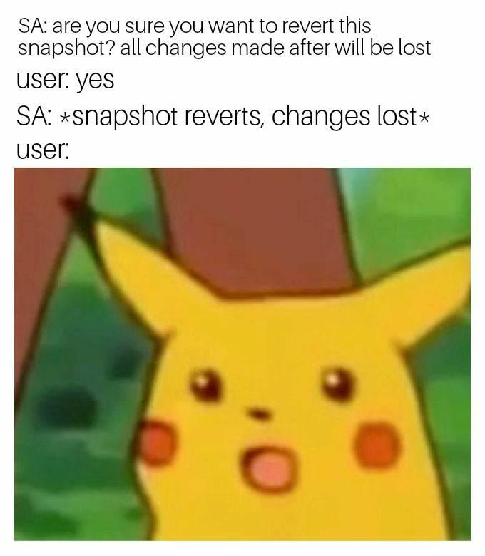
ITACW Meme 030

Slide 33
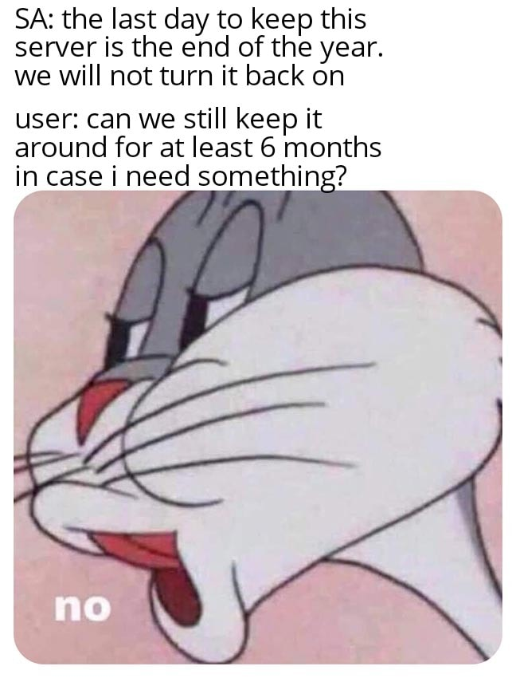
ITACW Meme 031

Slide 34
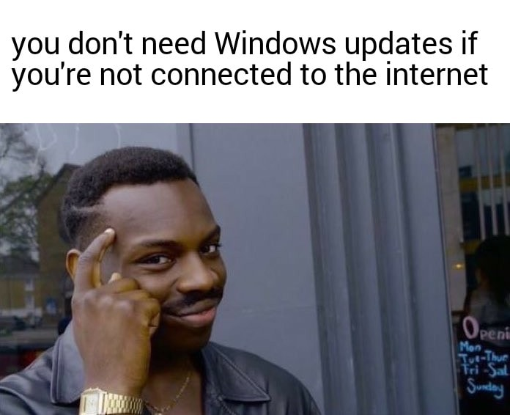
ITACW Meme 032

Slide 35
ITACW Meme 033

Slide 36
ITACW Meme 034

Slide 37
ITACW Meme 035

Slide 38
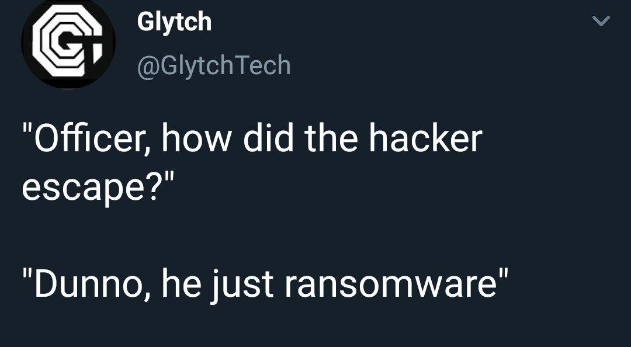
ITACW Meme 036

Slide 39
ITACW Meme 037

Slide 40
ITACW Meme 038

Slide 41
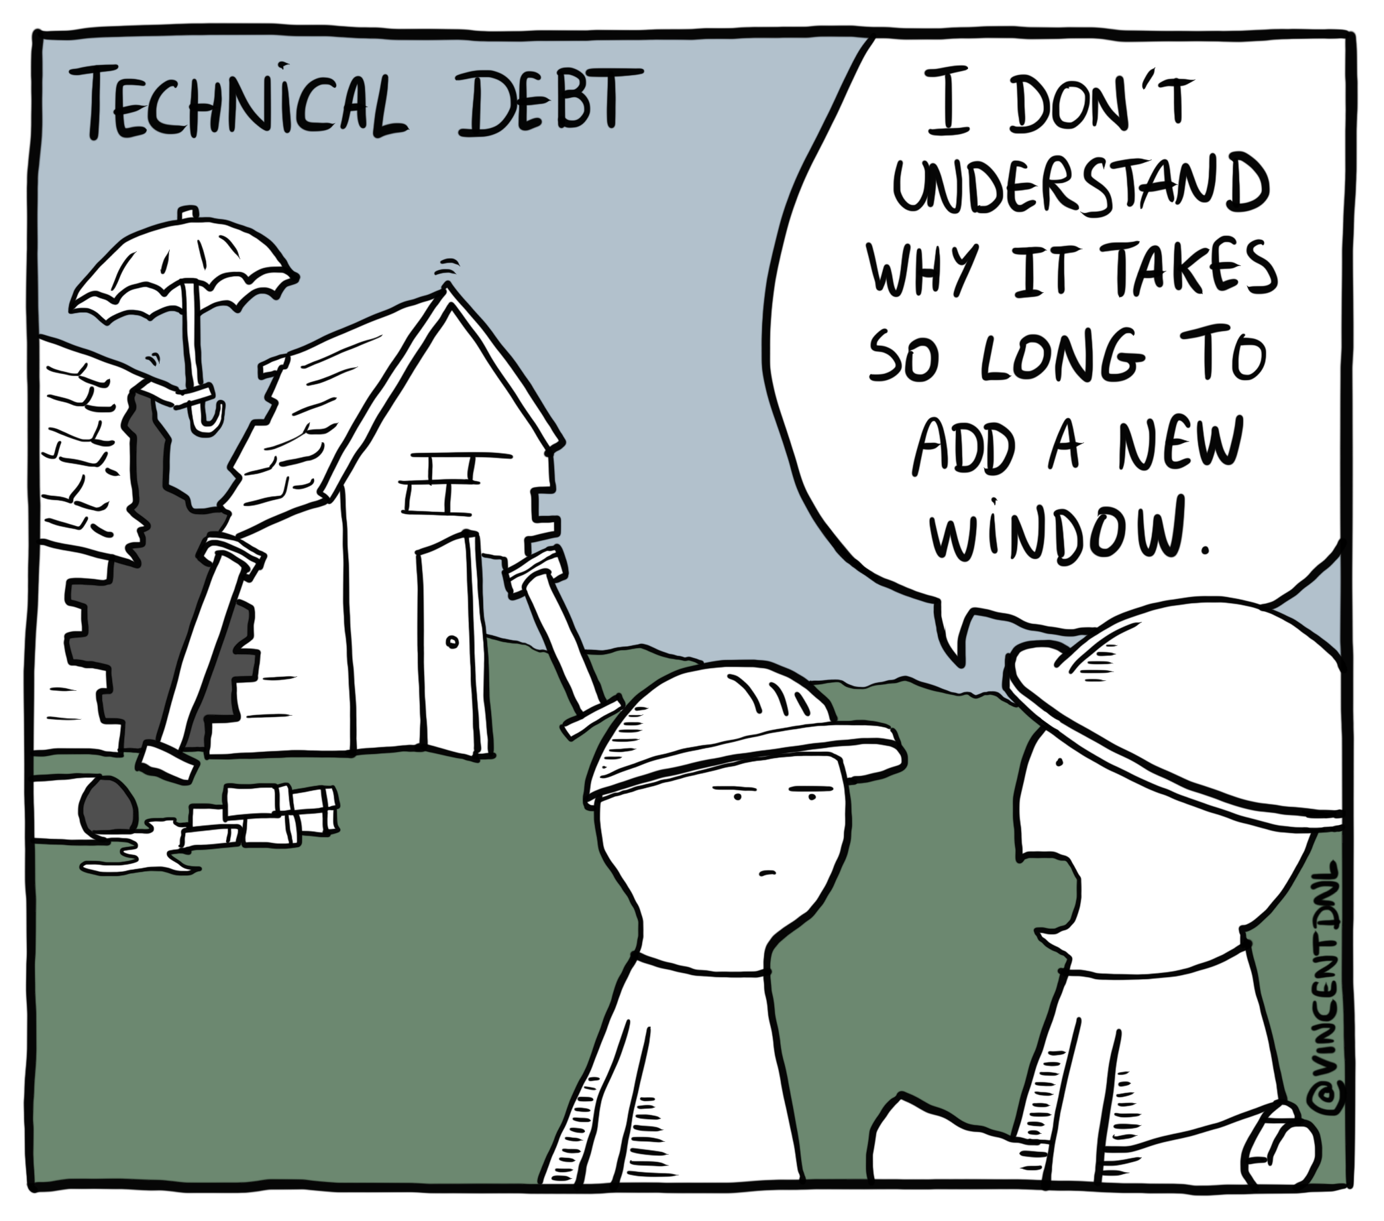
ITACW Meme 039

Slide 42
ITACW Meme 040

Slide 43
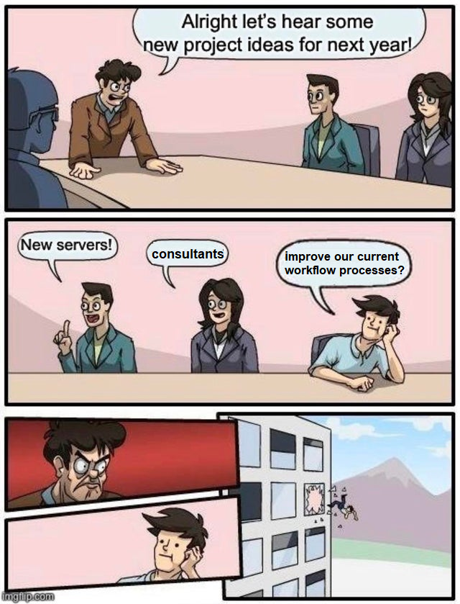
ITACW Meme 041

Slide 44
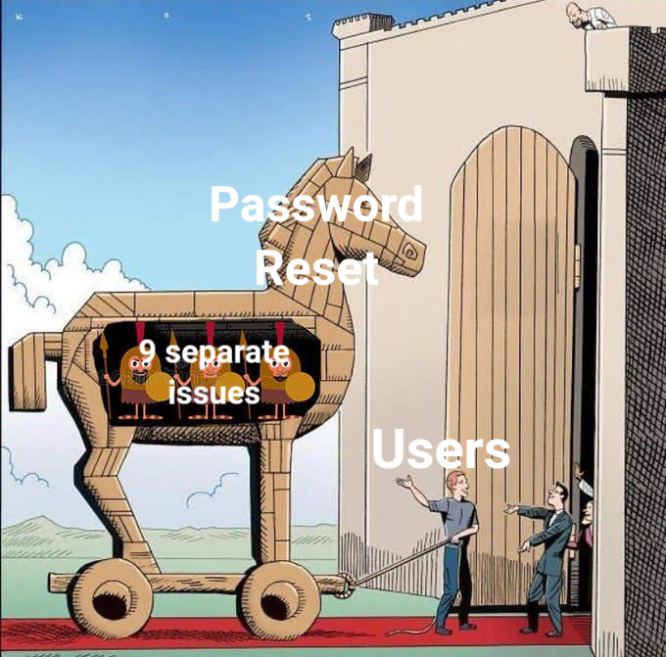
ITACW Meme 042

Slide 45
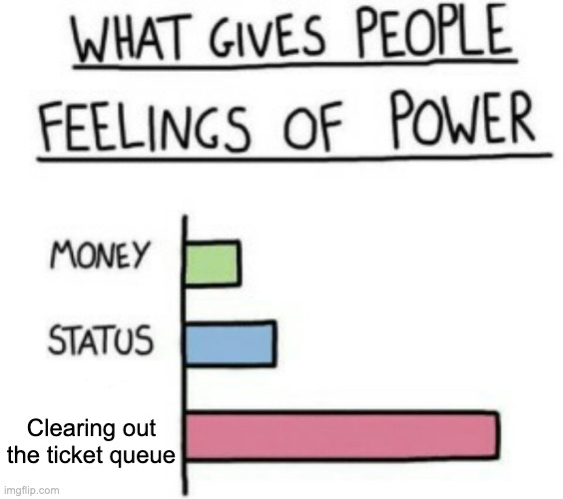
ITACW Meme 043

Slide 46
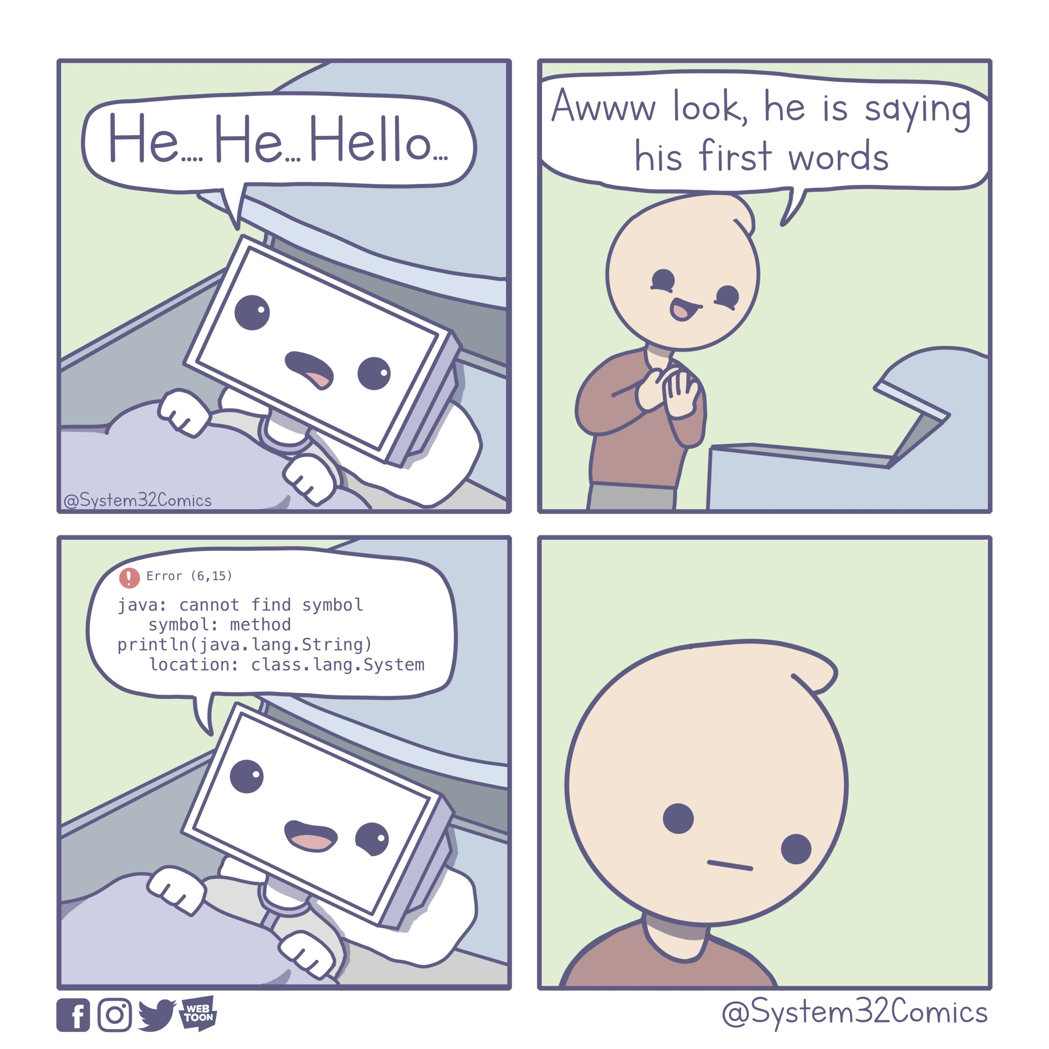
ITACW Meme 044

Slide 47
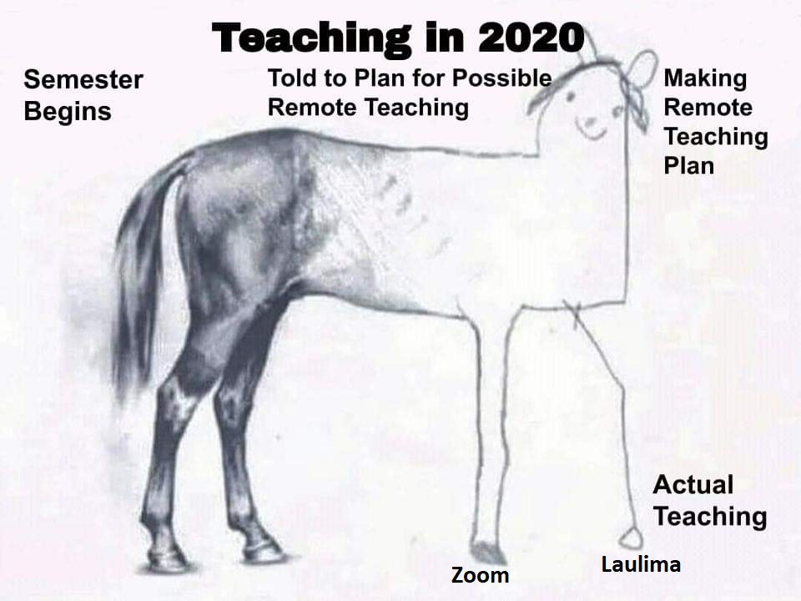
ITACW Meme 045

Slide 48
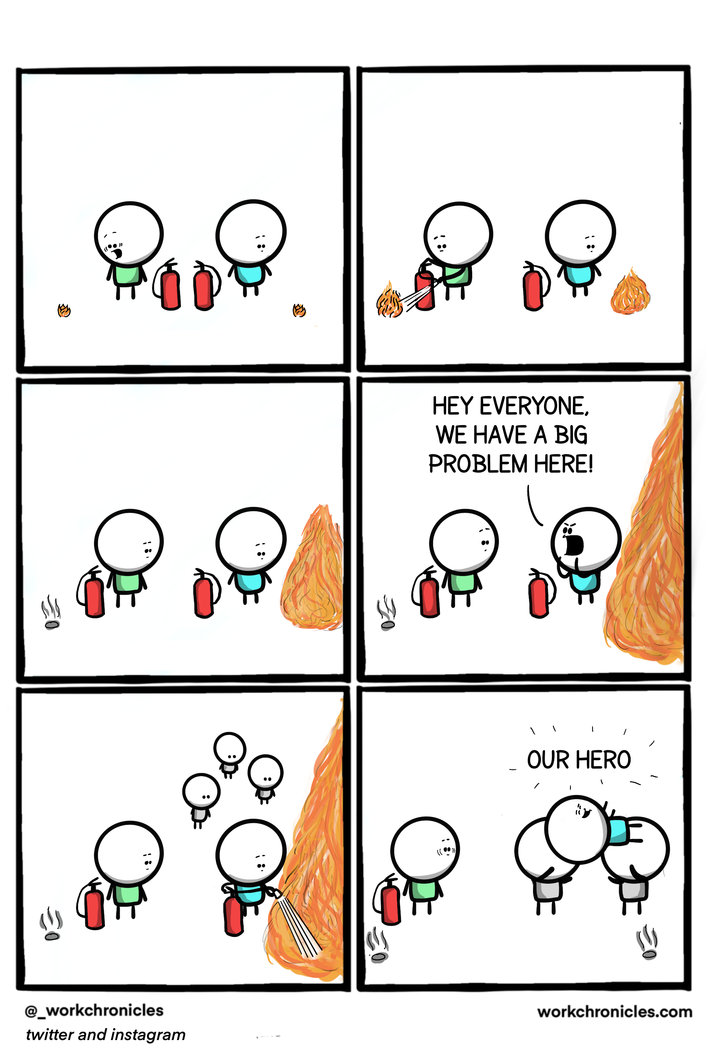
ITACW Meme 046

Slide 49
ITACW Meme 047

Slide 50
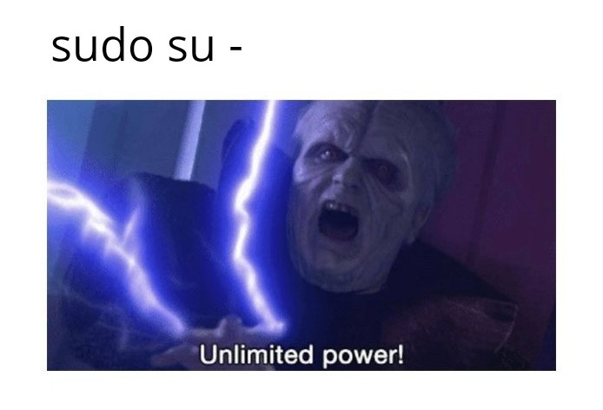
ITACW Meme 048

Slide 51
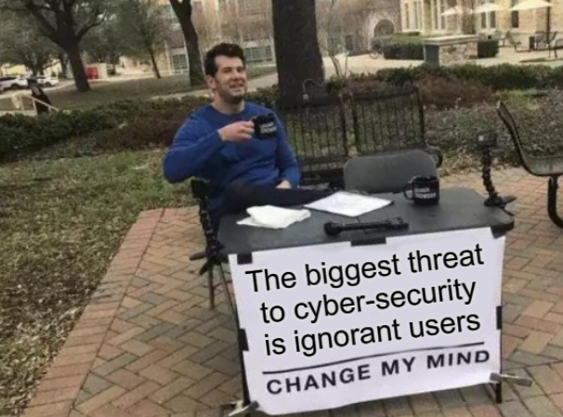
ITACW Meme 049

Slide 52
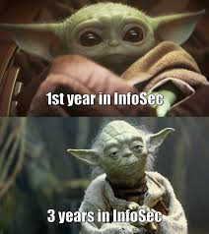
ITACW Meme 050

Slide 53
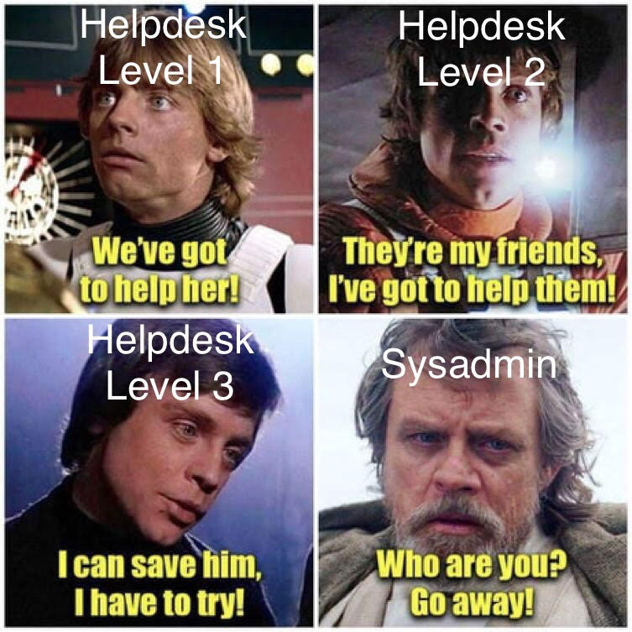
ITACW Meme 051

Slide 54
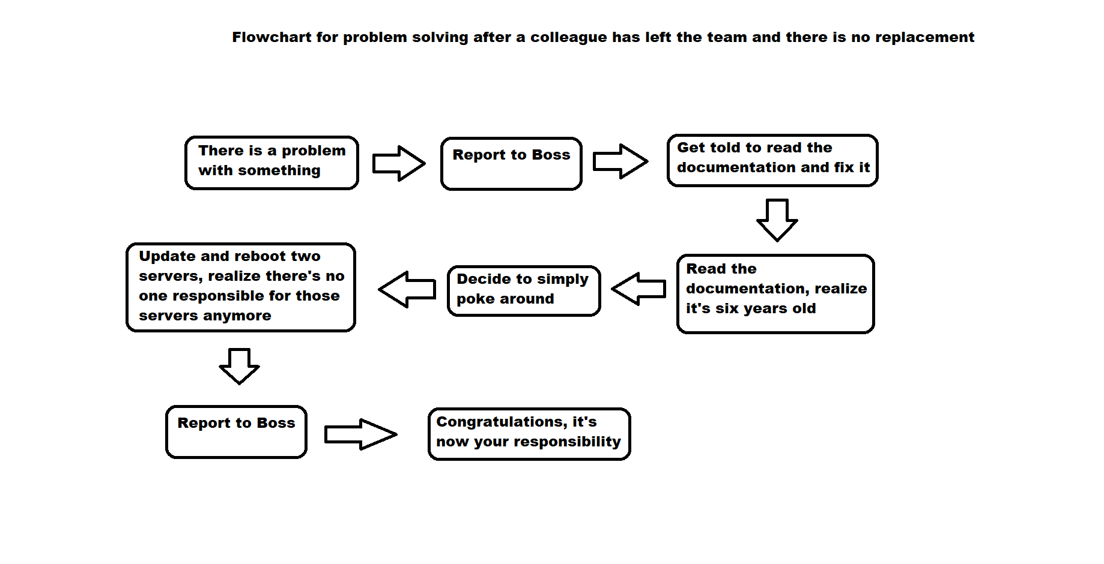
ITACW Meme 052

Slide 55
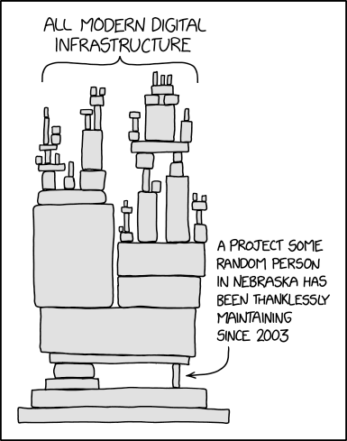
ITACW Meme 053

Slide 56
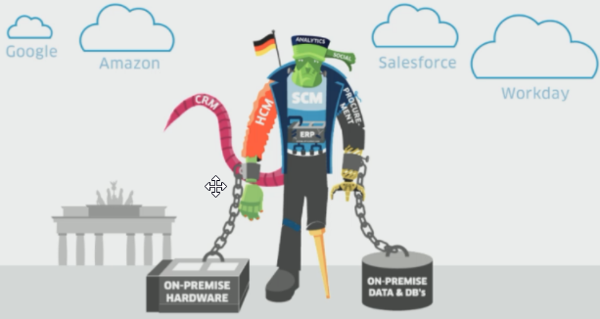
ITACW Meme 054

Slide 57
ITACW Meme 055

Slide 58
ITACW Meme 056

Slide 59
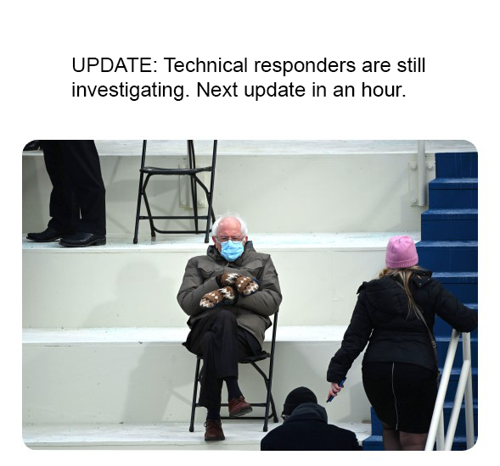
ITACW Meme 057

Slide 60
ITACW Meme 058

Slide 61
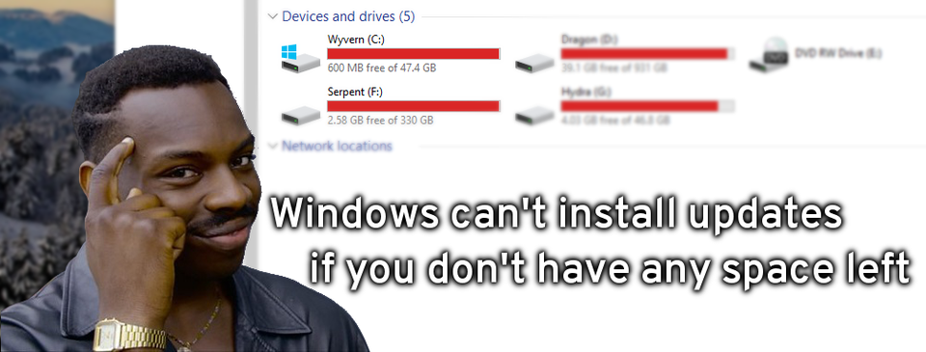
ITACW Meme 059

Slide 62
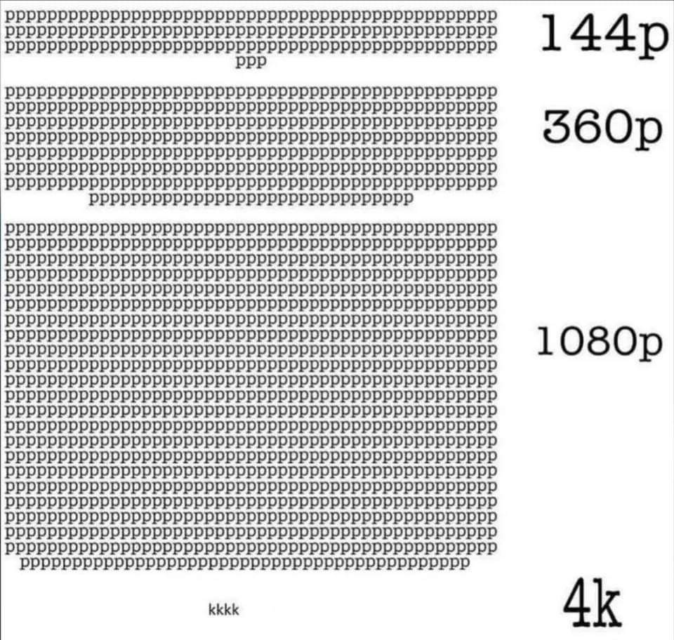
ITACW Meme 060

Slide 63
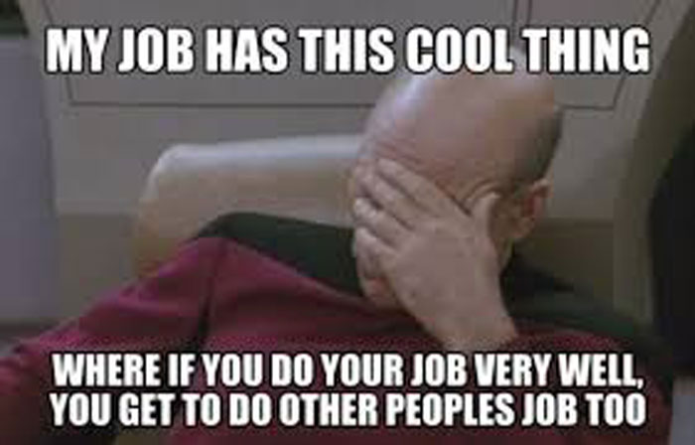
ITACW Meme 061

Slide 64
ITACW Meme 062

Slide 65
ITACW Meme 063

Slide 66
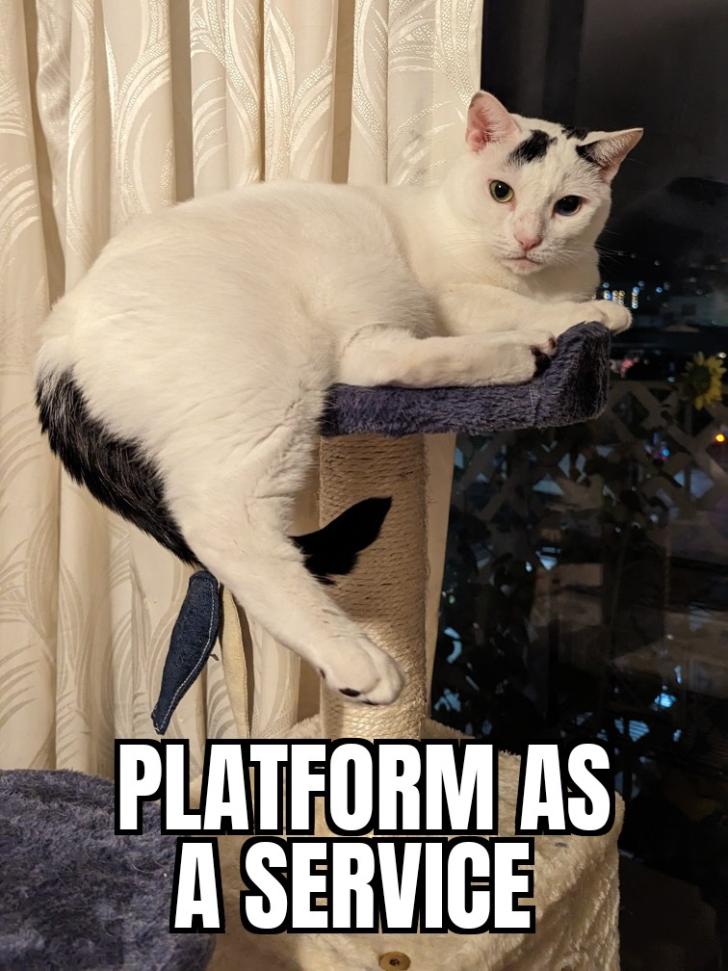
ITACW Meme 064

Slide 67
ITACW Meme 065

Slide 68
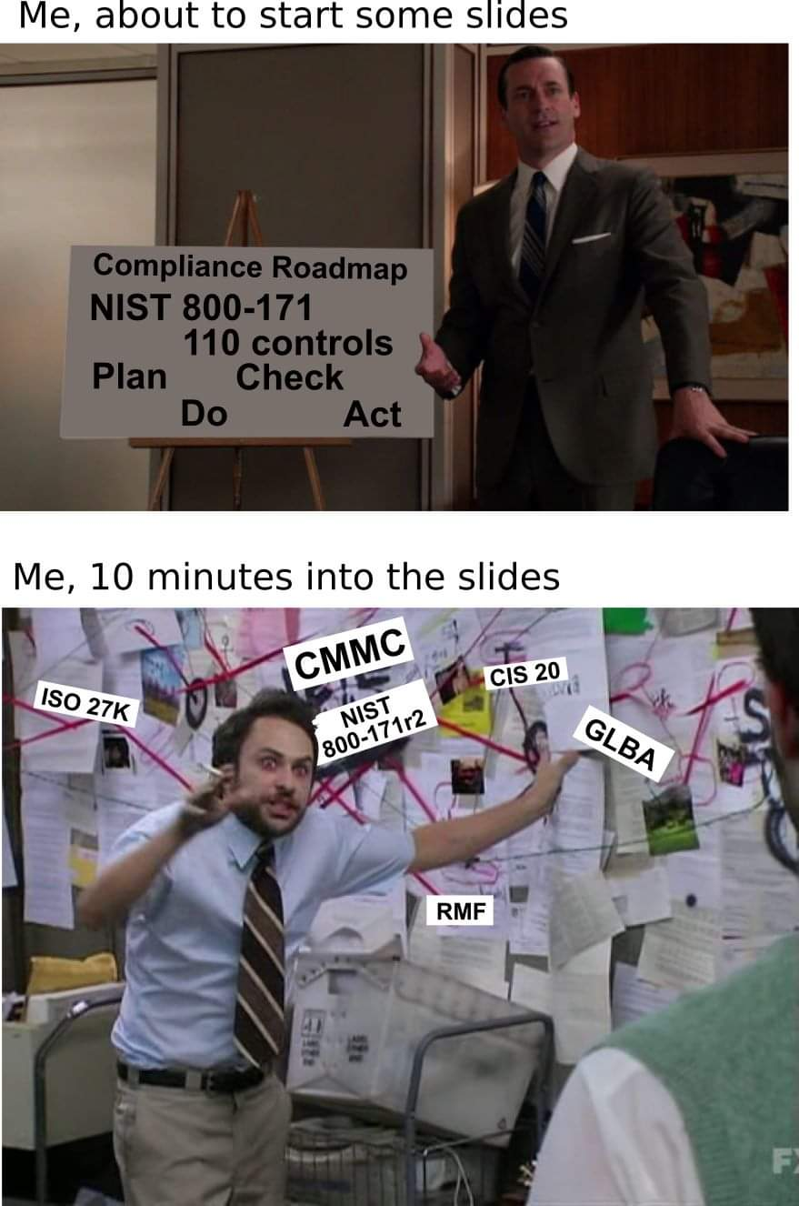
ITACW Meme 066

Slide 69
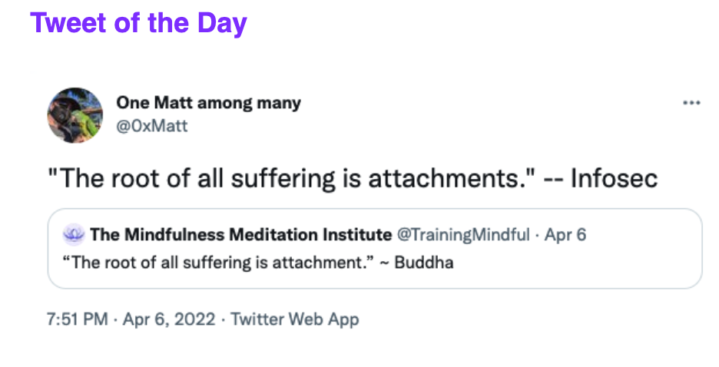
ITACW Meme 067

Slide 70
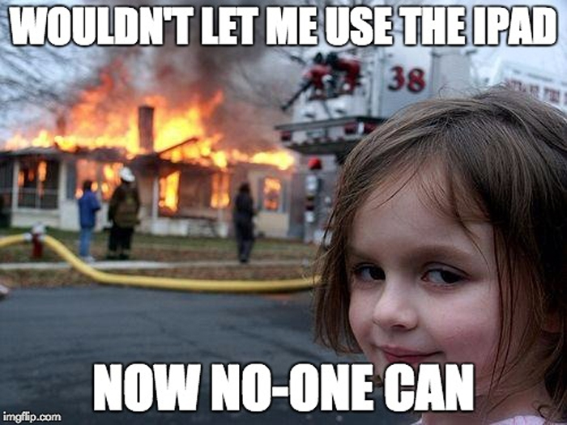
ITACW Meme 068

Slide 71
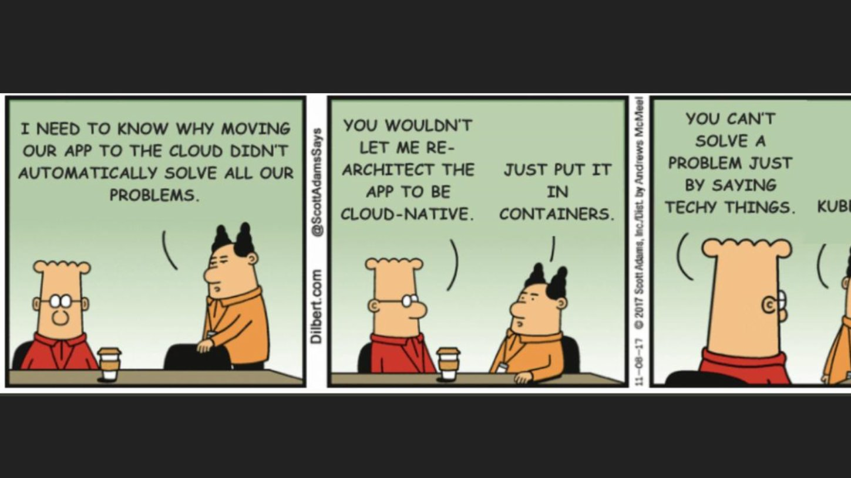
ITACW Meme 069
Kubernetes

Slide 72
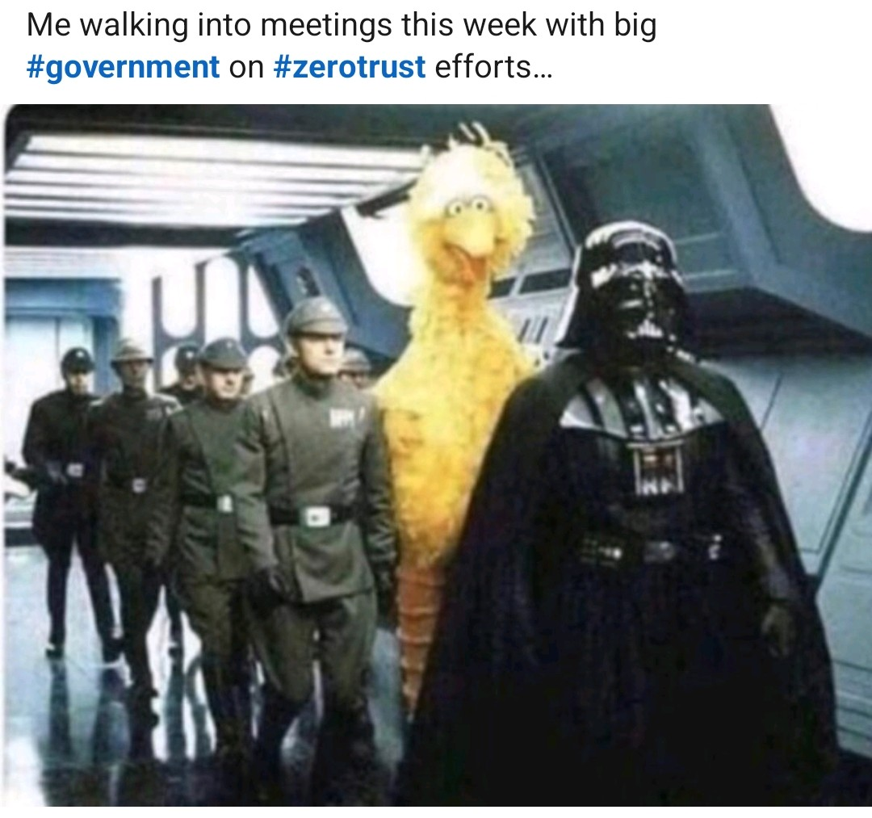
ITACW Meme 070

Slide 73
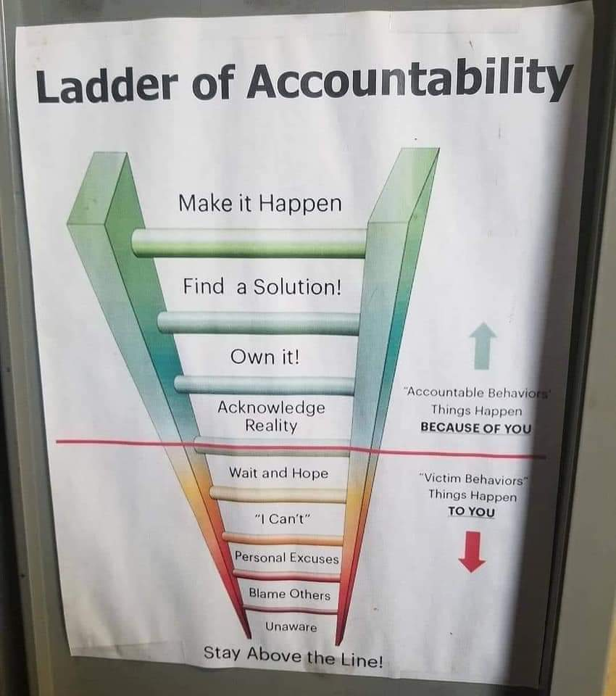
ITACW Meme 071

Slide 74
ITACW Meme 072

Slide 75
ITACW Meme 073

Slide 76
ITACW Meme 074

Slide 77
ITACW Meme 075

Slide 78
ITACW Meme 076

Slide 79
ITACW Meme 077

Slide 80
ITACW Meme 078

Slide 81
ITACW Meme 079

Slide 82
ITACW Meme 080

Slide 83
ITACW Meme 081

Slide 84
ITACW Meme 082

Slide 85
ITACW Meme 083

Slide 86
ITACW Meme 084

Slide 87
ITACW Meme 085

Slide 88
ITACW Meme 086

Slide 89
ITACW Meme 087

Slide 90
ITACW Meme 088

Slide 91
State of ITS 2023

Slide 92
<CR>

